Slide 1
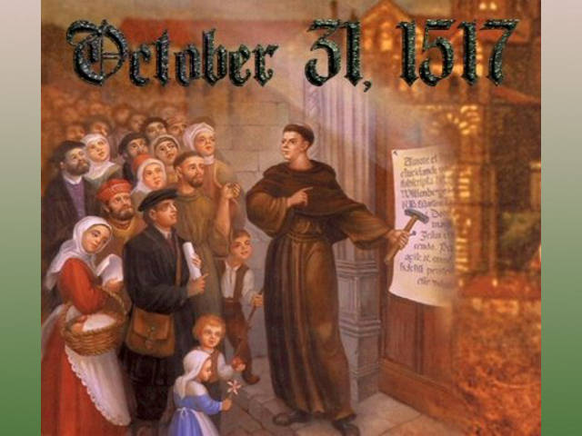
Реформация в Германии

Slide 2
План урока:
Причины религиозной революции.
Начало Реформации.
Взгляды Мартина Лютера.
Народная Реформация. Т. Мюнцер.
Умеренная Реформация.
Религиозный мир.

Slide 3
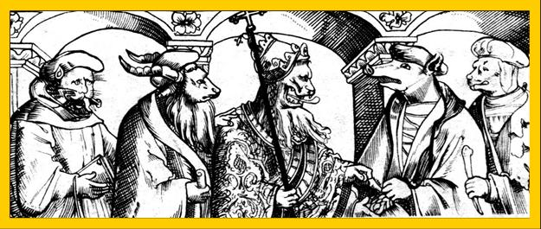
Причины Реформации
Недовольство части населения роскошью католической церкви
Обширные земельные владения церкви, вызывающие зависть малоземельных дворян
Рост грамотности среди населения
Продажа индульгенций
Несоответствие образа жизни служителей церкви их проповедям
Папа римский и католические богословы

Slide 4
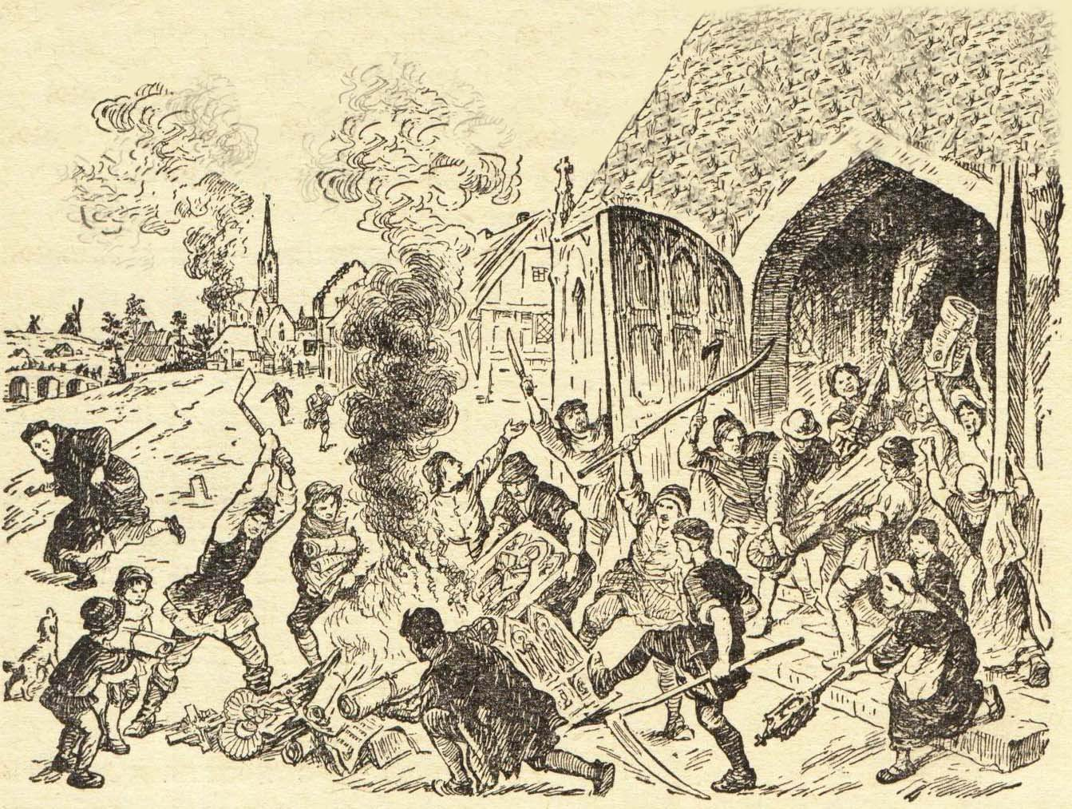
Реформация
движение за переустройство (реформу)
католической церкви
Религиозная революция, которая произвела переворот в жизни людей

Slide 5
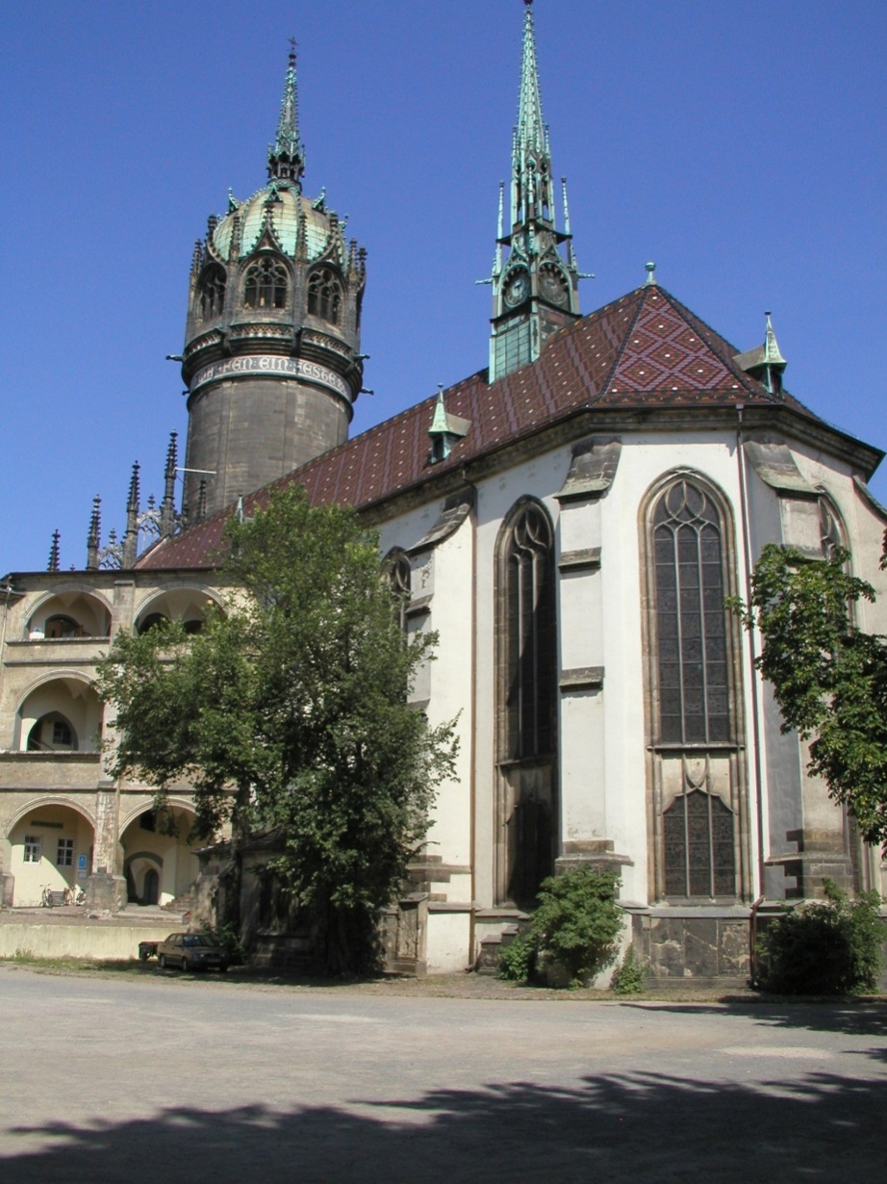
Начало Реформации
31 октября 1517 г. преподаватель богословия в университете
г. Виттенберга
Мартин Лютер прикреплял какие-то листы бумаги к дверям небольшой церкви –
«95 тезисов».

Slide 6
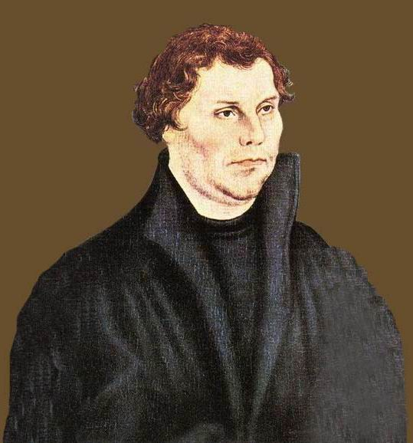

Slide 7
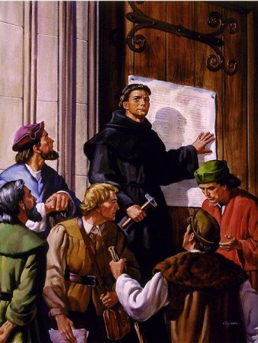
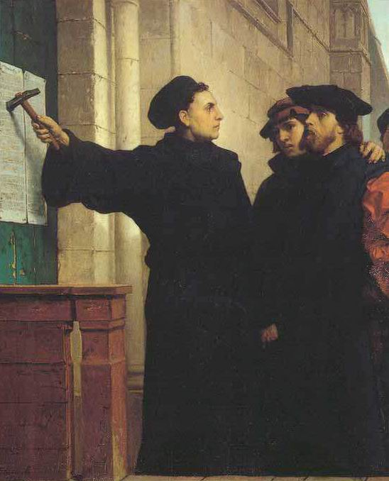


Slide 8
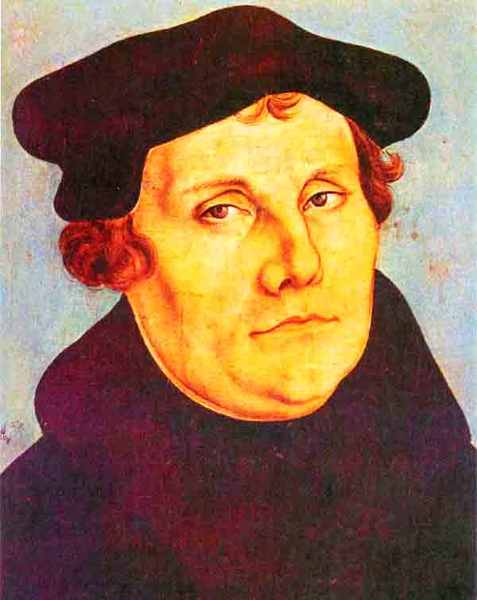
Мартин Лютер
Крестьянского происхождения, от чего унаследовал довольно грубое лицо простолюдина и неискоренимое упрямство, умение твёрдо стоять на ногах во время любых бедствий.
1483 - 1546

Slide 9
Какие идеи выдвинул Мартин Лютер?
Учение Мартина Лютера:
Осудил …
Церковь не может быть посредником …
Человек спасается только …
Не признавал …
Церковь должна быть …
Подчиняться должна …
Богослужение д. б. на …
«На том стою и не могу иначе»

Slide 10
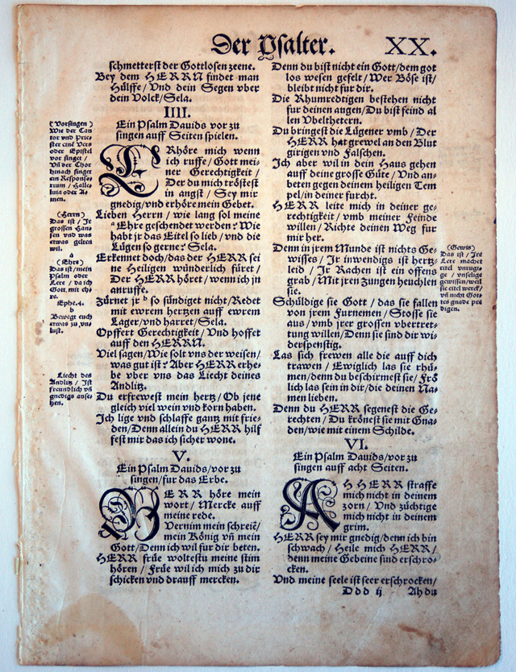
Причины популярности
Лютер умел говорить с простыми людьми
Хорошо писал на языке народа – не случайно его перевод Библии на немецкий язык до сих пор очень популярен в Германии
Был наделён искренним и глубоким религиозным чувством

Slide 11
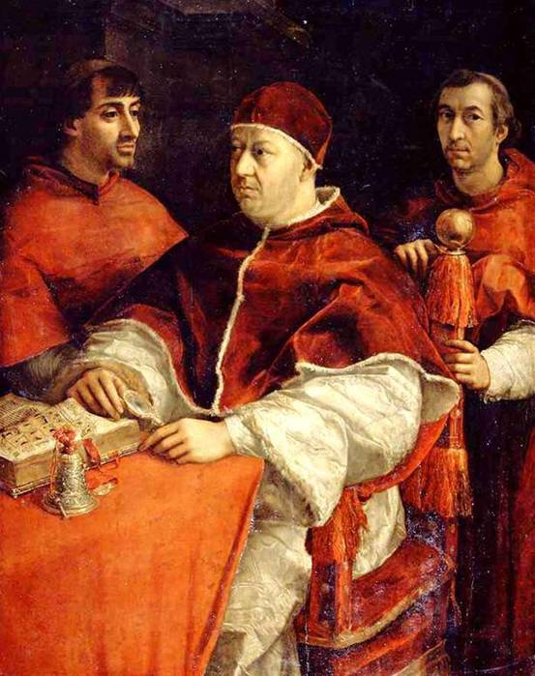
Реакция церкви
«95 тезисов» Лютера были направлены против продажи индульгенций. Лютер не помышлял о разрыве с Римом. Однако в Риме в этих тезисах усмотрели ересь.
Папа Лев X – противник Реформации.

Slide 12
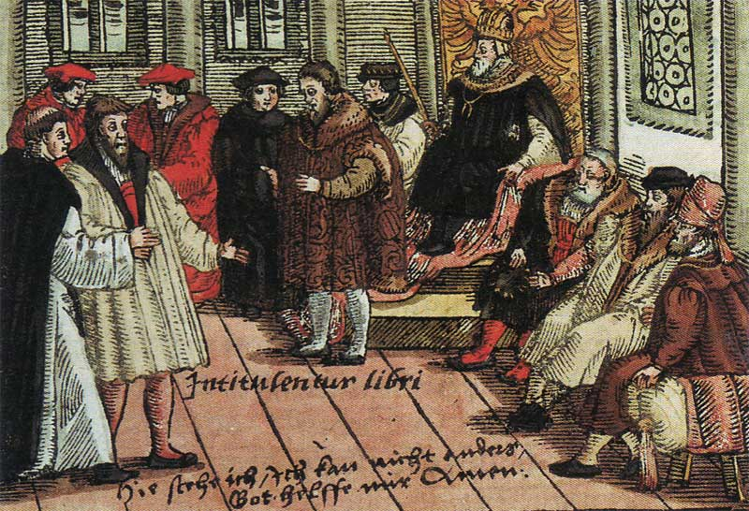
Весной 1521 г. дело Лютера рассматривалось на Вормском рейхстаге в присутствии императора
Карла V. Рейхстаг осудил новую ересь.

Slide 13
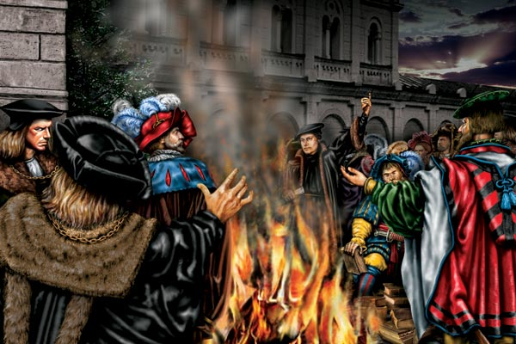
Сторонники Лютера от слов перешли к делу: уничтожали в церквях иконы, скульптурные изображения Христа и Богоматери.

Slide 14
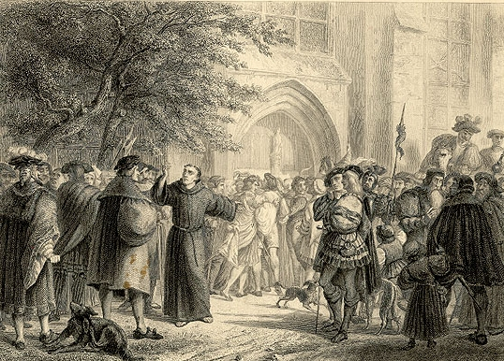
Под видом церковной реформы князья присваивали богатейшие владения монастырей.

Slide 15
Лютер уже не мог контролировать события.
Сам он был сторонником умеренного течения, пытался опереться на князей и городские власти.
Но были и приверженцы решительных действий, связывающие реформу церкви с переустройством общества в целом.

Slide 16
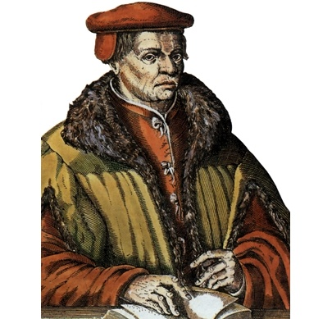
Народная Реформация
Крестьянская война – 1525 г.
Возглавил Томас Мюнцер.
В 1524 г. распространилось
«Статейное письмо», в
котором всем дворянам
предлагалось отказаться от
своих привилегий и начать
жить и трудиться как
обычные люди.
С несогласными жестоко
расправлялись.
«Вся власть должна быть отдана трудовому народу»

Slide 17
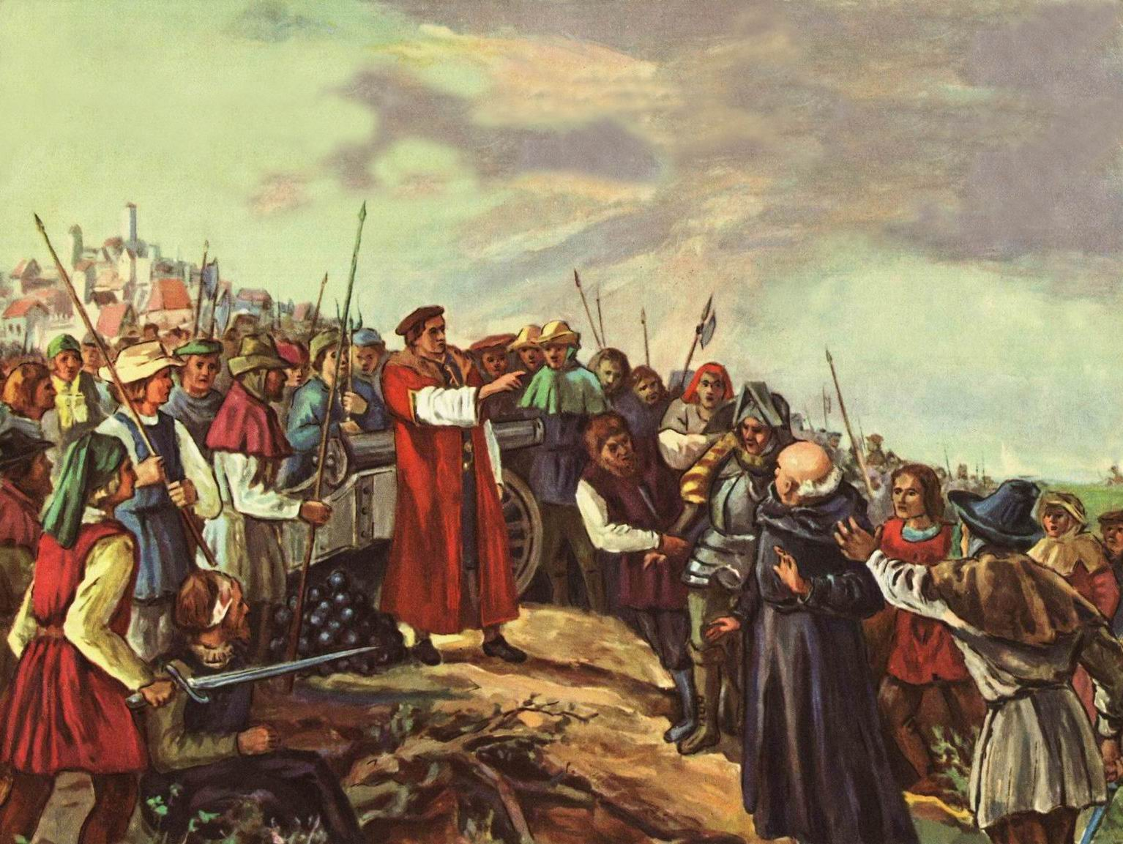
В мае 1525 г. превосходящие силы князей штурмом взяли укреплённый лагерь восставших у Франкенхаузена.
После подавления восстания был казнён и Томас Мюнцер.
Всего в Крестьянской войне погибло около 100 тыс. чел.

Slide 18
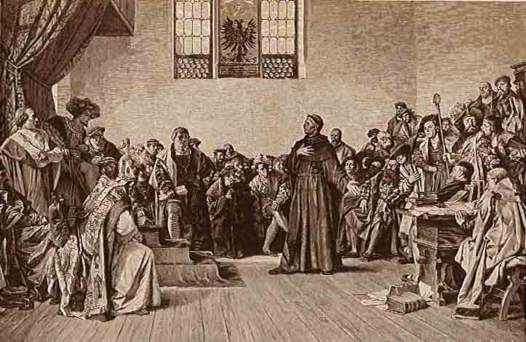
Протестанты - ?
Умеренная Реформация
В 1529 г. император Карл V подтвердил запрет лютеранства на территории Священной Римской империи.
В ответ сторонники Лютера (5 князей и 14 городов) заявили императору протест, после чего их стали называть протестантами.

Slide 19

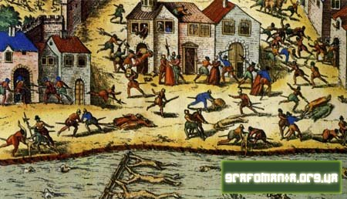
30-е – 40-е гг. XVI в. - религиозные войны между католиками и протестантами
Умеренная Реформация
  После многолетней борьбы и частых войн в 1555 г. император позволил каждому из князей вводить в своих землях ту религию, которой придерживался сам князь.
1555 г. - Аугсбургский мир: «Чья страна, того и вера»

Slide 20
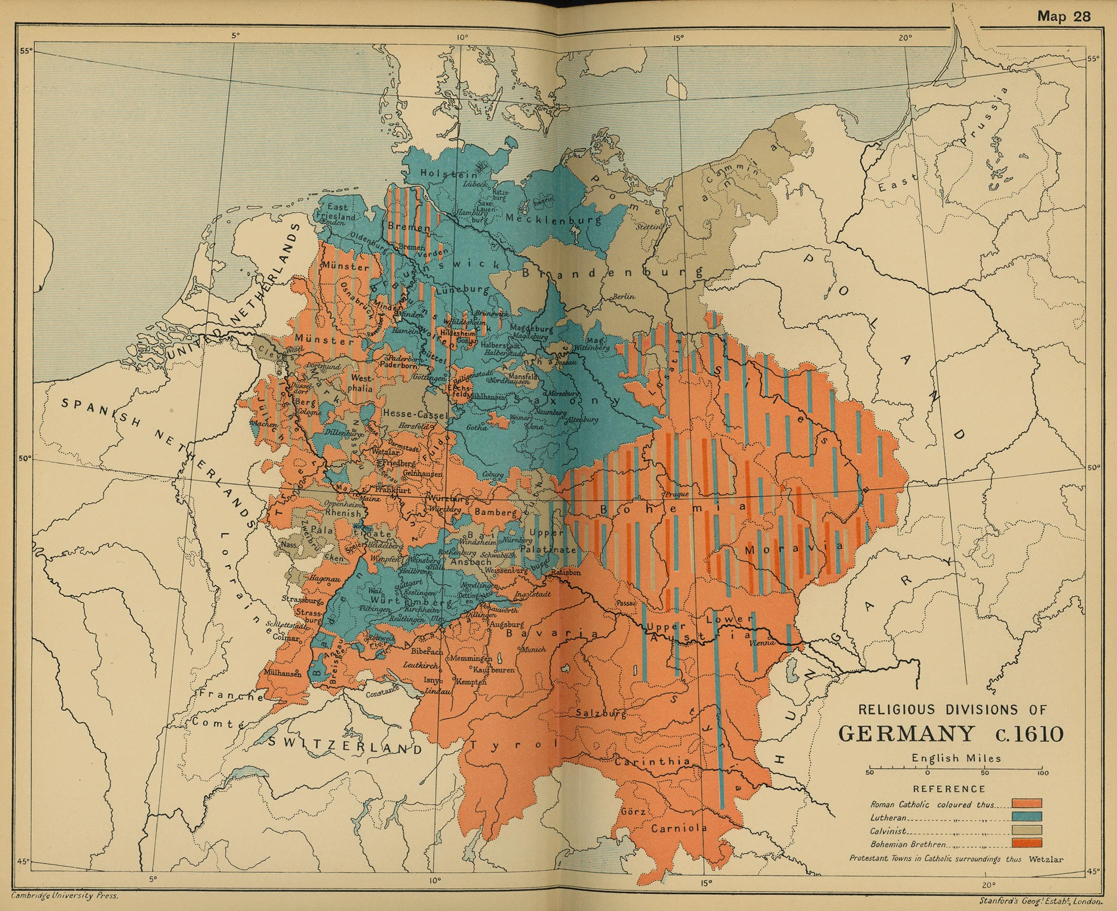
Итоги Реформации в Германии
  В Германии образовались две группировки княжеств:
    на юге и западе – католики,
    на севере и востоке – протестанты.
  Реформация перешагнула границы Германии и двинулась дальше по Европе.

Slide 21
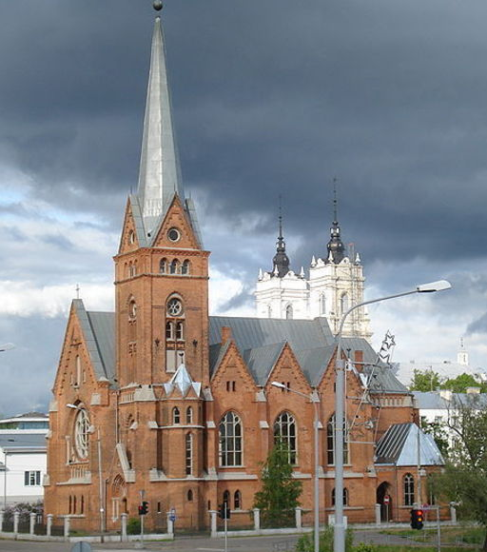
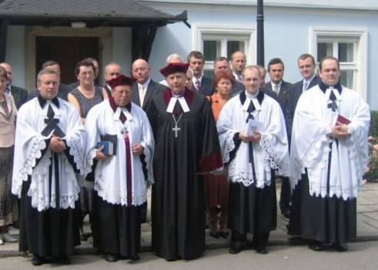
Лютеранство:
Евангелическо-лютеранская церковь Мартина Лютера
в Даугавпилсе
Лютеранские
служители
Князья во главе церкви.
Обряды дешевле и проще.
Личная вера в спасение.
Нет монастырей и орденов.
Имущество - для богослужений.
Язык церкви – родной.

Slide 22
Домашнее задание
§6– читать; отв. на вопр., выучить записи

